Slide 1



PROJETO DE SISTEMA AUTOMATIZADO DE SEPARAÇÃO DE MATERIAIS COM APLICAÇÃO DA NR-12 EM EQUIPAMENTOS INDUSTRIAIS
William do Nascimento Pereira
Orientador: Professor Bruno Eduardo Teixeira

Slide 2

Sumário da Apresentação
Introdução
Revisão de literatura
Materiais e métodos
Resultados e discussão
Conclusão
Referência

Slide 3
Introdução
Como surgiu a ideia do projeto?
Máquina está relacionado a aumento da produtividade;
Gerando riscos à saúde e segurança dos trabalhadores;
Brasil ocupa o 4º lugar no ranking mundial de acidentes de trabalho;
Muitas empresas não realizam a adequação devido:
altos custos de investimento;
falta de fiscalização efetiva;
resistência cultural em relação à segurança.
Função do engenheiro:
Precisa se preocupar não apenas em fazer funcionar o equipamento, e sim garantir segurança.

Slide 4
Revisão de Literatura
Explicando o conceito de cada ferramenta utilizada no desenvolvimento:
Automação industrial
A automação industrial consiste na utilização de recursos tecnológicos para monitorar e controlar processos produtivos com mínima intervenção humana.
Segurança em máquinas e equipamentos
Conforme previsto no Código Penal do Brasileiro (BRASIL, 1940) em leis civis e criminais.
homicídio culposo (Art. 121);
ofender a integridade corporal (Art. 129);
expor outrem a perigo direto e iminente (Art. 132).

Slide 5
Revisão de Literatura
Norma Regulamentadora NR-12
Instituída pelo Ministério do Trabalho e Emprego, define requisitos mínimos para prevenir acidentes e doenças ocupacionais em ambientes industriais (BRASIL, 2025).
Fundamentos sobre o sistema de sensores e controladores
A função dos sensores é fazer o monitoramento contínuo e a resposta instantânea a condições de risco (STEVAN JR., 2015).
Ruídos eletromagnéticos e interferências em circuitos eletrônicos
Os ruídos eletromagnéticos são sinais indesejados que interferem nos sinais elétricos de um circuito, podendo causar falhas de funcionamento, leituras incorretas e instabilidade em sistemas automatizados (SEDRA; SMITH, 2017).

Slide 6
Revisão de Literatura
Estratégias de prevenção e controle de riscos em sistemas automatizados, como:
análise preliminar de riscos
Ferramenta utilizada nas fases iniciais de projetos ou atividades industriais, com o objetivo de identificar antecipadamente os perigos e avaliar os riscos associados (ABNT. NBR ISO 12100, 2013);
b) mapa de risco
Os mapas de risco é uma ferramenta visual utilizada para identificar e representar os perigos existentes no ambiente de trabalho (CIPAIGCE ,2024);
c) metodologia HRN
O HRN (Hazard Rating Number) é um método usado para estimar e priorizar riscos em máquinas e equipamentos, principalmente nas adequações à NR-12 (KÜNZEL; RODRIGUES, 2019).

Slide 7
Revisão de Literatura
Quadro 1 – Classificação da probabilidade de ocorrência (LO)
Valor | Descrição | Frequência
0,033 | Quase impossível | Pode ocorrer em extremas circunstâncias
1,00 | Altamente improvável | Mas pode ocorrer
1,50 | Impossível | Embora inconcebível
2,00 | Possível | Mas não usual
5,00 | Alguma chance | Pode acontecer
8,00 | Provável | Sem surpresas
10,00 | Muito provável | Esperado
15,00 | Certeza | Sem dúvida
Fonte: Adaptado de KÜNZEL; RODRIGUES (2019)

Slide 8
Revisão de Literatura
Quadro 2 – Frequência de exposição ao risco (FE)
Valor | Descrição
0,50 | Anualmente
1,00 | Mensalmente
1,50 | Semestralmente
2,00 | Diariamente
4,00 | Em termos de horas
5,00 | Constante
Fonte: Adaptado de KÜNZEL; RODRIGUES (2019)

Slide 9
Revisão de Literatura
Quadro 3 – Critérios de possível lesão (DPH)
Valor | Descrição
0,1 | Arranhão ou escoriação
0,5 | Dilaceramento, corte ou enfermidade leve
1,0 | Fratura leve de ossos, dedos das mãos ou dedos dos pés
2,0 | Fratura grave nos ossos, mão, braço ou perna
4,0 | Perda de 1 ou 2 dedos das mãos ou pés
8,0 | Amputação da perna, mãos, perda parcial da audição ou visão
10,0 | Amputação de 2 pernas ou mãos, perda parcial da audição ou visão de ambos ouvidos ou olhos
12,0 | Enfermidade permanente ou crítica
15,0 | Fatalidade
Fonte: Adaptado de KÜNZEL; RODRIGUES (2019)

Slide 10
Revisão de Literatura
Quadro 4 – Números de pessoas expostas (NP)
Valor | Descrição
1,0 | 1 a 2 pessoas
2,0 | 3 a 7 pessoas
4,0 | 8 a 15 pessoas
8,0 | 16 a 50 pessoas
12,0 | Mais de 50 pessoas
Fonte: Adaptado de KÜNZEL; RODRIGUES (2019)
Com os dados coletados, utilizamos na Equação 1 para calcular o HRN.
HRN = LO x FE x DPH x NP (1)

Slide 11
Revisão de Literatura
Quadro 5 – Avaliação Hazard Rating Number
Resultado | Risco | Avaliação
0 a 1 | Aceitável | Considerar possíveis ações. Manter as medidas de proteção
1 a 5 | Muito baixo
5 a 10 | Baixo | Garantir que as medidas atuais de proteção são eficazes. Aprimorar com ações complementares
10 a 50 | Significante
50 a 100 | Alto | Devem ser realizadas ações para reduzir ou eliminar o risco. Garantir a implementação de proteções ou dispositivos de segurança
100 a 500 | Muito Alto
500 a 1000 | Extremo | Ações imediata para reduzir ou eliminar o risco
Maior que 1000 | Inaceitável | Interromper a atividade até eliminação ou redução do risco
Fonte: Adaptado de KÜNZEL; RODRIGUES (2019)

Slide 12
Revisão de Literatura
Checklists
As listas de verificação, ou checklists, são ferramentas simples, porém altamente eficazes para a avaliação sistemática da conformidade de máquinas e equipamentos com os requisitos legais de segurança (BRASIL ,2025).

Slide 13
Materiais e Métodos
Quadro 6 – Materiais utilizados no desenvolvimento do protótipo
Item | Descrição
1 | Esteira transportadora em acrílico 55 cm
2 | Braço robótico 4 eixos com micro servos
3 | Suportes e cantoneiras metálicas (M12 e M30)
4 | Sensores (indutivos, capacitivos, ópticos)
5 | Arduino Uno R3 e Shield V5.0
6 | CLP FX1N Mitsubishi
7 | Madeira base 1200 x 1000 mm
8 | Torre luminosa com buzina
9 | Fontes 5V e 24VDC
Fonte: O autor (2025)

Slide 14
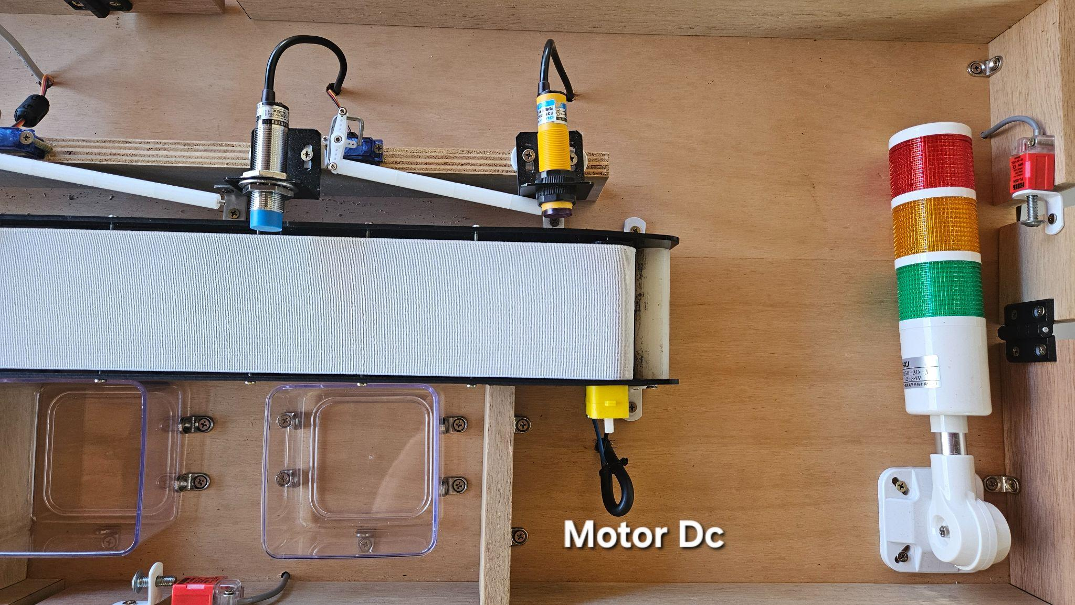
Resultados e Discussão
Aplicação da análise preliminar de risco em automação e segurança
Figura 2 – Rolete de tração esteira
Fonte: O autor (2025)

Slide 15
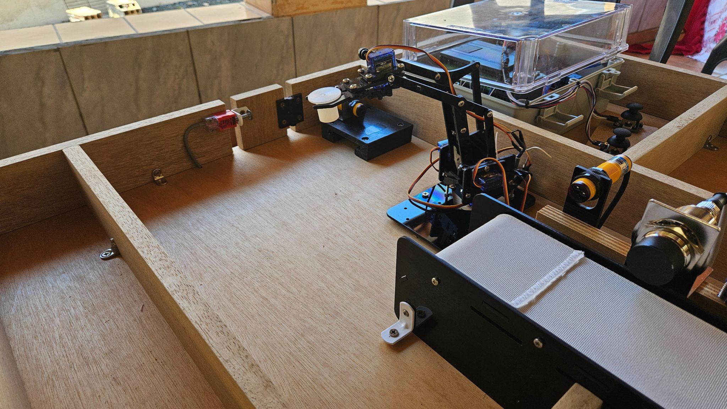
Resultados e Discussão
Figura 3 – Garra transportando o material
Fonte: O autor (2025)

Slide 16
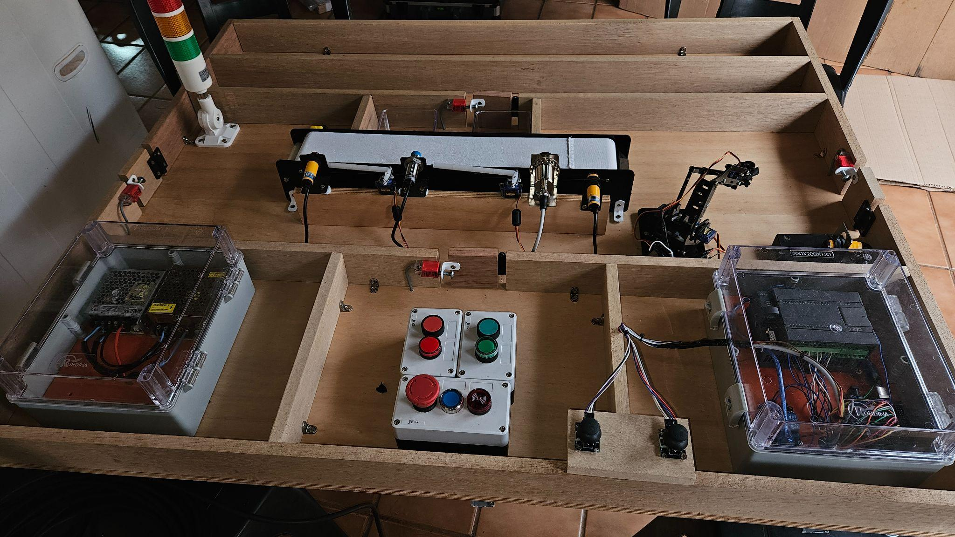
Resultados e Discussão
Figura 4 – Acessibilidade ao dispositivo de segurança
Fonte: O autor (2025)

Slide 17
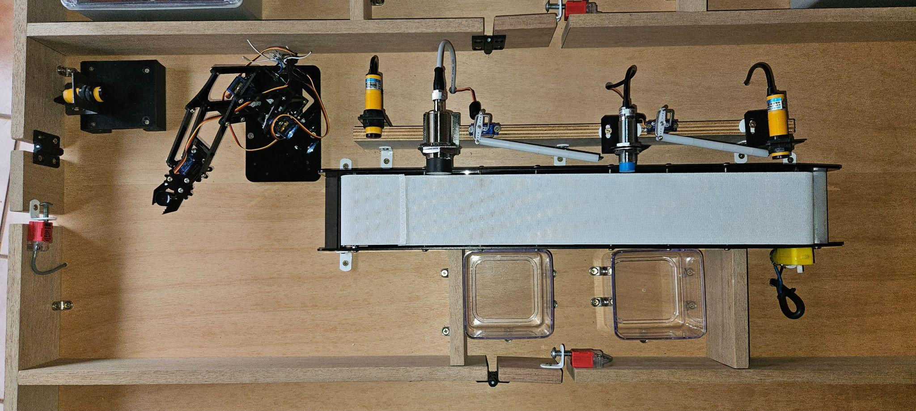
Resultados e Discussão
Figura 5 – Periféricos projeto que causam ruídos
Fonte: O autor (2025)

Slide 18
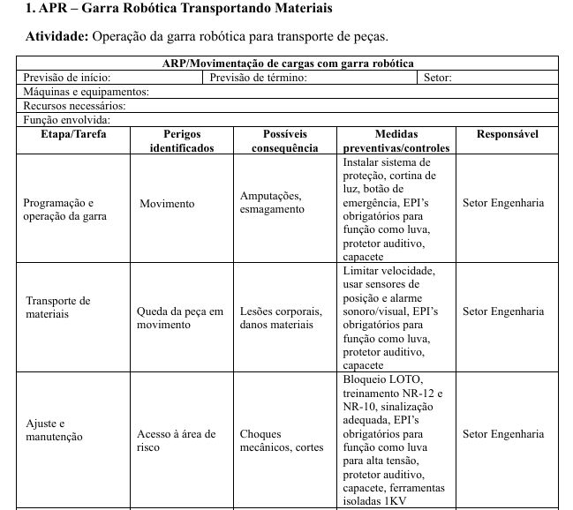
Resultados e Discussão
Figura 6 – Estrutura de análise preliminar de riscos (APR)
Fonte: O autor (2025)

Slide 19
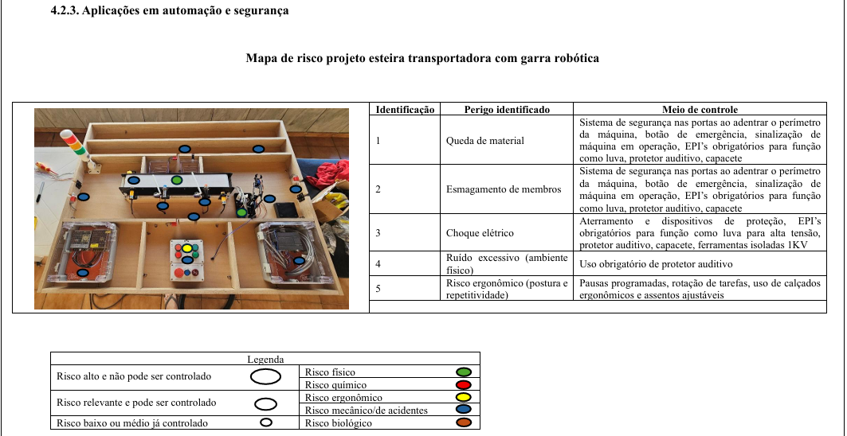
Resultados e Discussão
Aplicação do mapa de risco em automação e segurança
Figura 7 – Mapa de risco do sistema automatizado
Fonte: O autor (2025)

Slide 20
Resultados e Discussão
Aplicações práticas do HRN em segurança de máquinas
Quadro 7 – Avaliação de risco do protótipo esteira transportadora
Fator | Valor | Descrição
Probabilidade de ocorrência - (LO) | 5,00 | Alguma chance
Frequência de exposição - (FE) | 5,00 | Constante
Grau de possível lesão – (DPH) | 2,0 | Fratura grave nos ossos, mão, braço ou perna
Número de pessoas ao merce do risco – (NP) | 2,0 | 3 a 7 pessoas
Fonte: Adaptado de KÜNZEL; RODRIGUES (2019)
HRN = 5,00 * 5,00 * 2,0 * 2,0 = 100,00 (2)

Slide 21
Resultados e Discussão
Quadro 8 – Avaliação de risco do protótipo garra robótica
Fator | Valor | Descrição
Probabilidade de ocorrência - (LO) | 10,00 | Muito provável
Frequência de exposição - (FE) | 5,00 | Constante
Grau de possível lesão – (DPH) | 12,0 | Enfermidade permanente ou crítica
Número de pessoas ao merce do risco – (NP) | 2,0 | 3 a 7 pessoas
Fonte: Adaptado de KÜNZEL; RODRIGUES (2019)
HRN = 10,00 * 5,00 * 12,0 * 2,0 = 1.200,00 (3)
Impactos na segurança operacional
Antes da automação e adequação à NR-12, os riscos mapeados com o método HRN apresentaram valores significativos conforme equação 2 e equação 3:
● Esteira transportadora: HRN = 100 (risco alto);
● Garra robótica: HRN = 1200 (risco inaceitável).

Slide 22
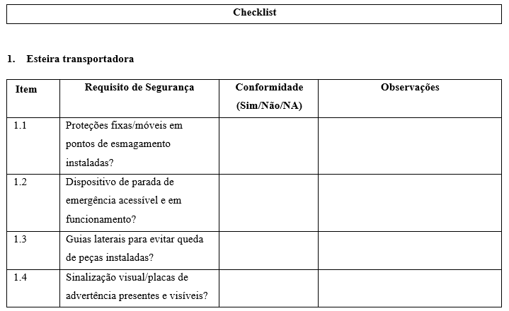
Resultados e Discussão
Aplicação do checklist em automação e segurança
Figura 8 – Checklist de inspeção da garra e esteira
Fonte: O autor (2025)

Slide 23
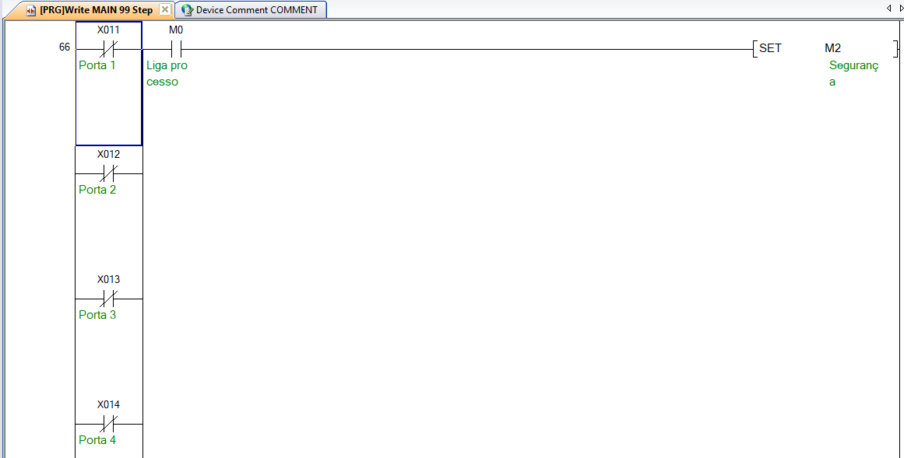
Resultados e Discussão
Figura 9 – Esquema de intertravamento das portas de acesso à máquina
Fonte: O autor (2025)

Slide 24
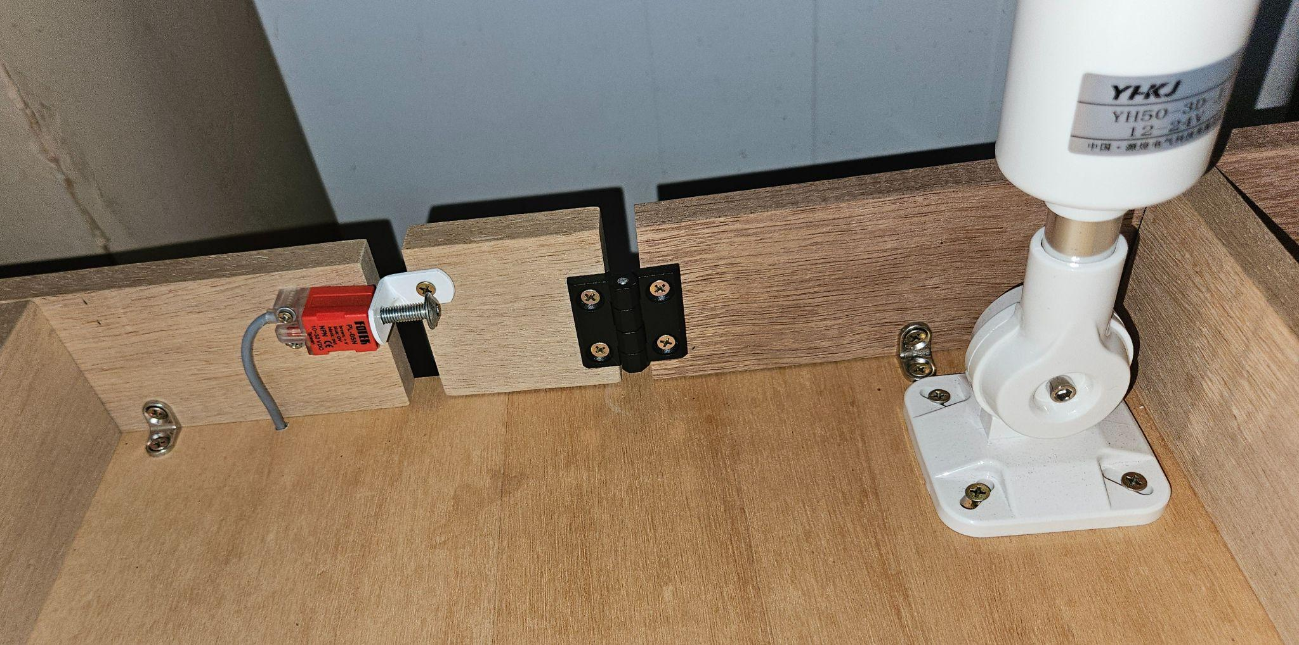
Resultados e Discussão
Figura 10 – Sensor de segurança para as portas
Fonte: O autor (2025)

Slide 25
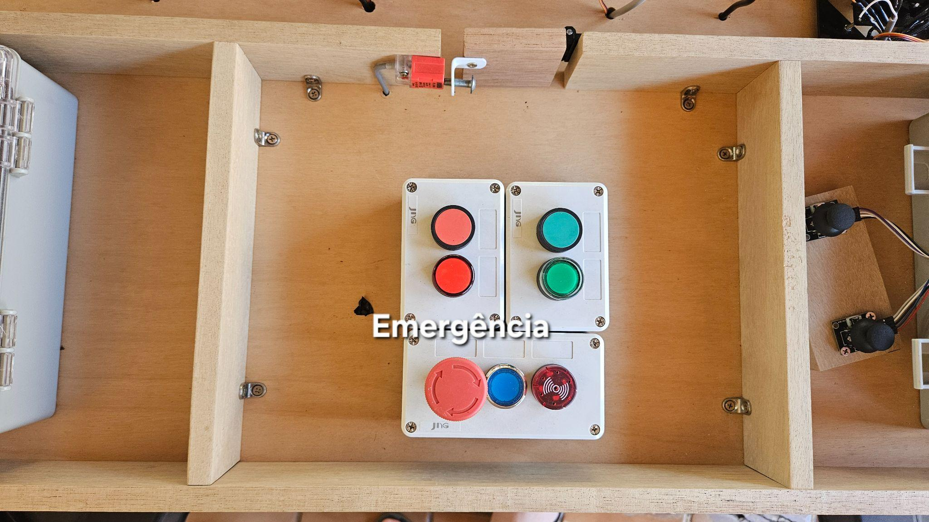
Resultados e Discussão
Figura 11 – Parada de emergência
Fonte: O autor (2025)

Slide 26
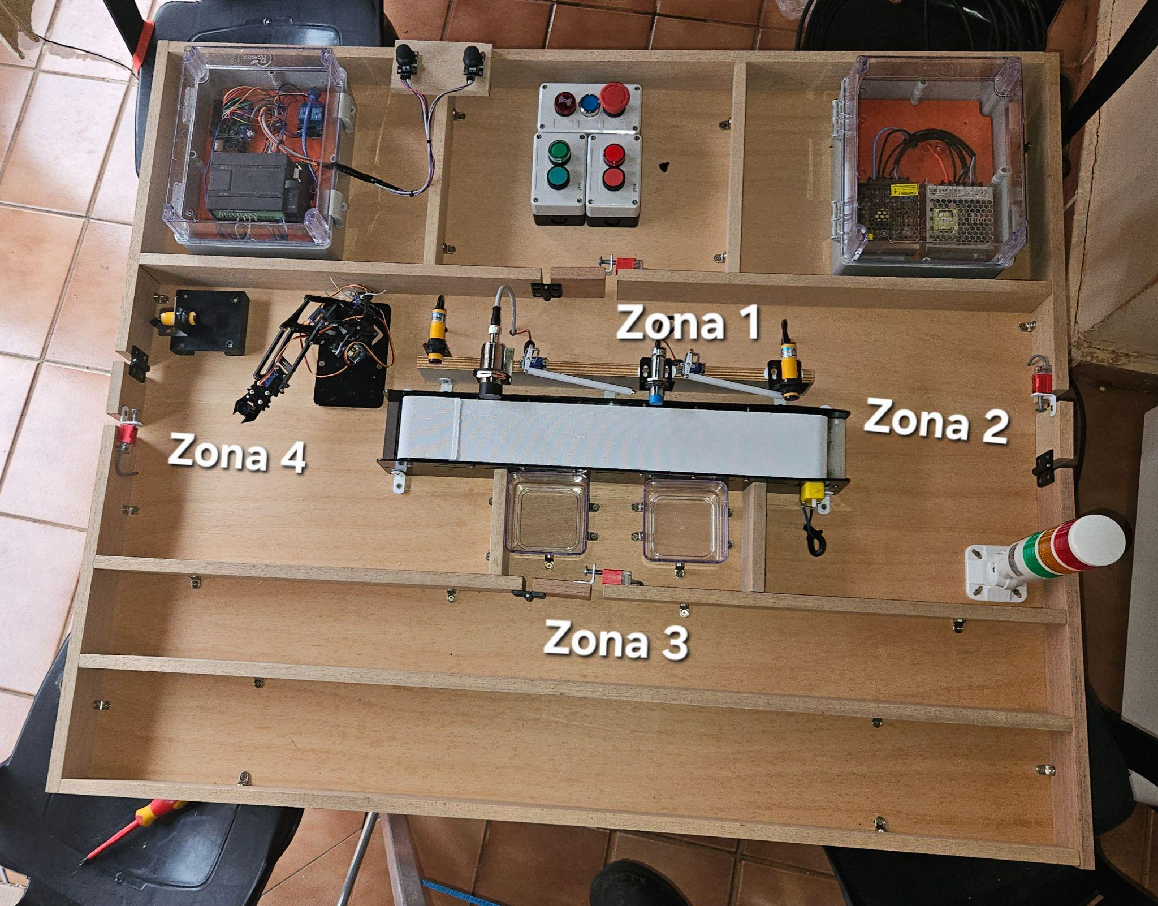
Resultados e Discussão
Figura 12 – Zonas de acesso a máquina
Fonte: O autor (2025)

Slide 27
Resultados e Discussão
Quadro 9 – Avaliação da conformidade com a NR-12
Item Avaliado | Atendido | Observações
Proteções fixas e móveis | Sim | Incluídas nas áreas de risco
Paradas de emergência | Sim | Botão acessível no painel de controle
Intertravamentos | Sim | Abertura da porta interrompe operação
Sinalização e alarmes | Sim | Torre luminosa e sirene
Checklists e documentação | Sim | Desenvolvido todos os documentos
Fonte: O autor (2025)

Slide 28
Resultados e Discussão
Ruídos no projeto
Foram identificados ruídos eletromagnéticos que geram instabilidade nos servomotores do sistema automatizado.

Slide 29
Conclusão
O projeto confirmou a viabilidade de integrar sensores, servomotores, CLP e Arduino em um sistema automatizado seguro e eficiente. A aplicação da NR-12 garantiu proteção adequada por meio de dispositivos de emergência e barreiras físicas. Durante os testes, ruídos eletromagnéticos foram identificados e eliminados com capacitores, ferrites e supressores EMI/RFI, resultando em operação estável. O estudo reforça a importância da EMC e das ferramentas de segurança, como APR e checklists, para garantir confiabilidade e reduzir riscos. Conclui-se que tecnologia, segurança e controle de interferências são fundamentais para sistemas industriais precisos e confiáveis.

Slide 30
REFERÊNCIAS
AGÊNCIA BRASIL. Brasil registra mais de 612 mil acidentes de trabalho em 2022. Agência Brasil, 30 mar. 2023. Disponível em: https://agenciabrasil.ebc.com.br/geral/noticia/2023-03/brasil-registra-mais-de-612-mil acidentes-de-trabalho-em-2022. Acesso em: 10 set. 2025.
ARAÚJO, Giovanni Moraes de. Normas regulamentadoras comentadas: legislação de segurança e saúde no trabalho. 4. ed. rev., ampl. e atual. São Paulo: G. M. de Araújo, 2003.
BRASIL. Código Penal. Decreto-Lei nº 2.848, de 7 de dezembro de 1940. Diário Oficial da União: seção 1, Brasília, DF, 31 dez. 1940. Disponível em: https://www.planalto.gov.br/ccivil_03/decreto-lei/del2848compilado.htm. Acesso em: 15 out. 2025.
KÜNZEL, Walter Luís; RODRIGUES, Gerson. HRN (Hazard Rating Number) na Norma NR-12: eficácia × obrigatoriedade. Revisão 02: 12 jun. 2019. Braço do Norte: B&K Consultoria e Projetos em Engenharia Mecânica, 2019. Disponível em: http://www.bekengenharia.com.br. Acesso em: 27 ago. 2025.

Slide 31


Obrigado!
William do Nascimento Pereira
williampereira2120@alunos.fho.edu.br

